Slide 1
8.3.3 Analytical Characterization of the Put Price
汪文豪

Slide 2
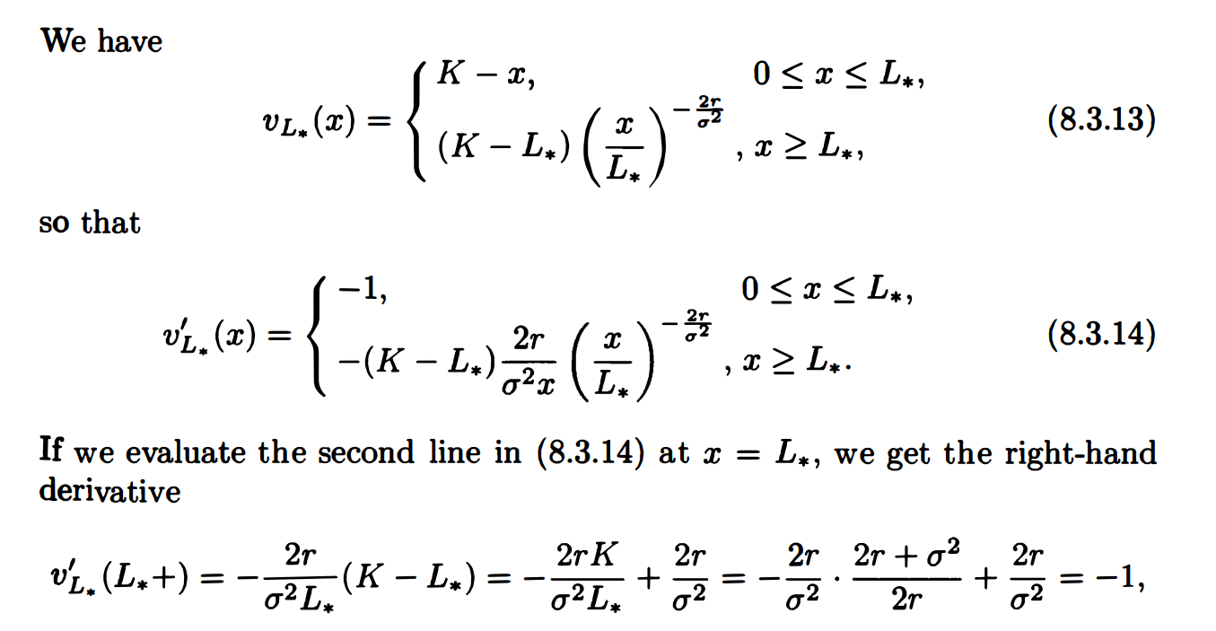

$L_{∗}$ is the value of L that maximizes this quantity when we hold x fixed.
$${{=v}^{′}}_{L_{∗}}(L_{∗}−)$$
Notes:
By 8.3.11 推成 8.3.13
之後找他的delta
左極限右極限相等 都在-1的值
原式跟delta 兩者都皆有左極限與右極限，就可用smooth pasting方法去解L*

Slide 3
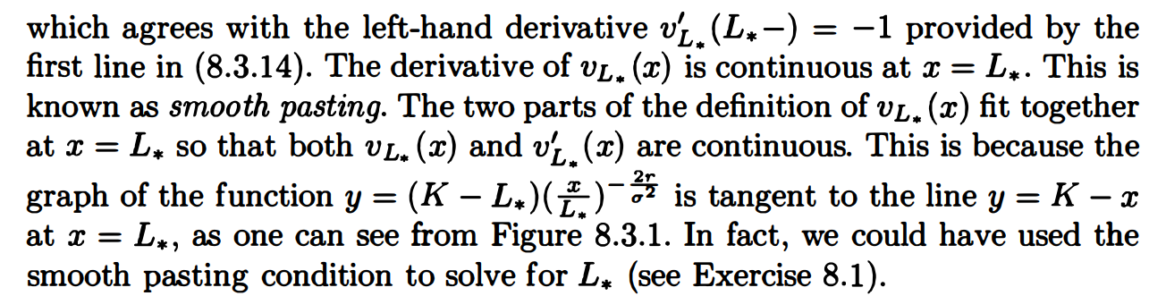

Slide 4
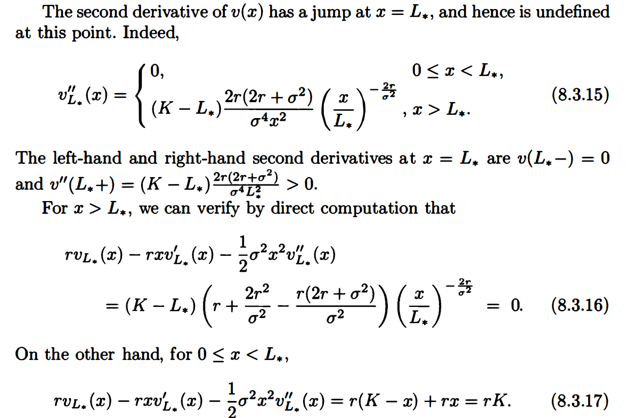
Notes:
8.3.15 左右極限不一樣
8.3.16
8.3.17
也是為了證明左右極限不一樣，為何湊成這樣則是後面ito’s lemma要用X

Slide 5
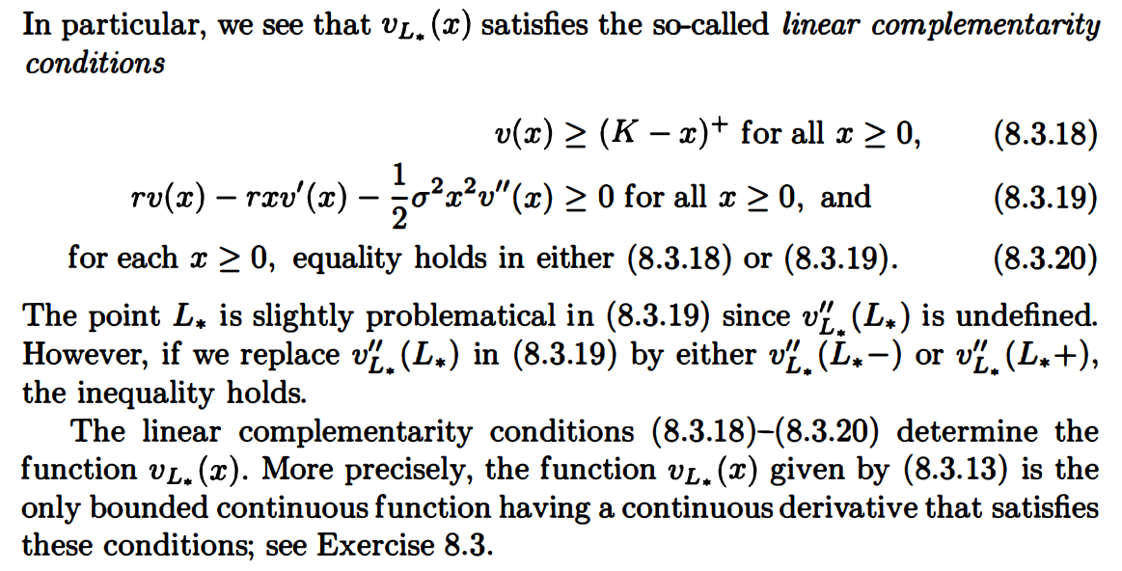

Slide 6
8.3.4 Probabilistic Characterization of the Put Price

Slide 7
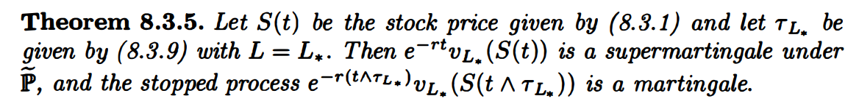
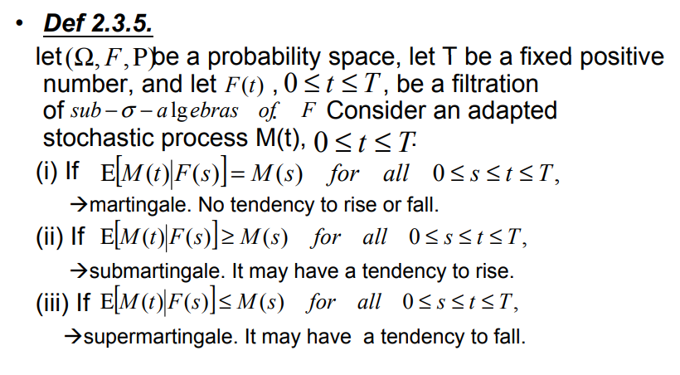
Notes:
Supermartingale = 現在>=未來

Slide 8
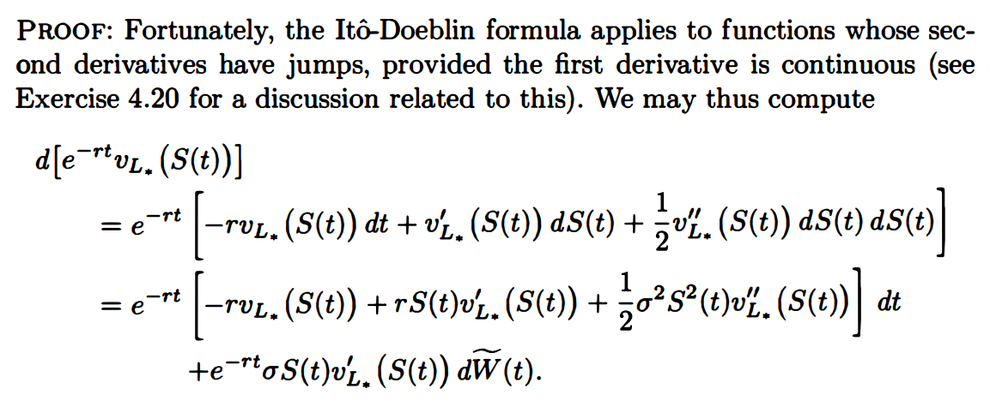

Slide 9
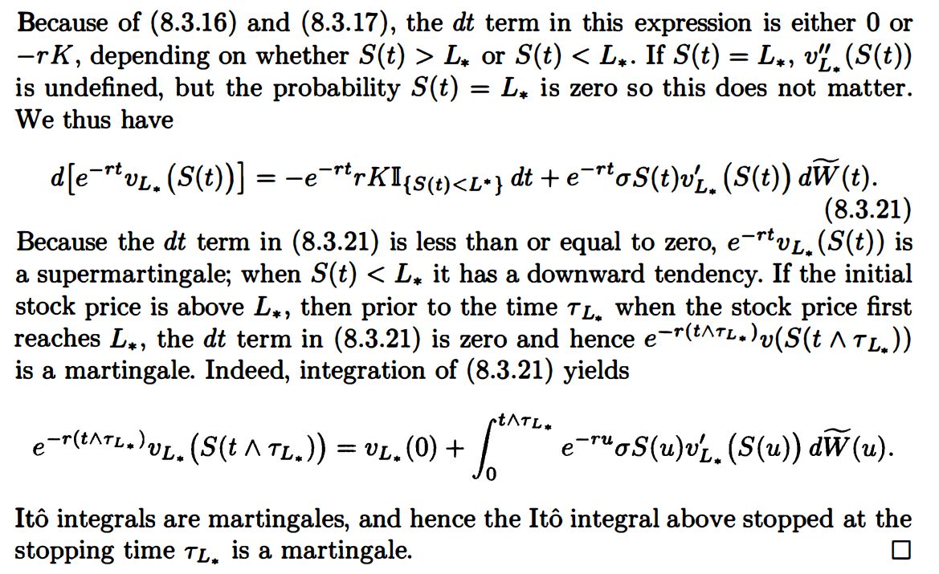
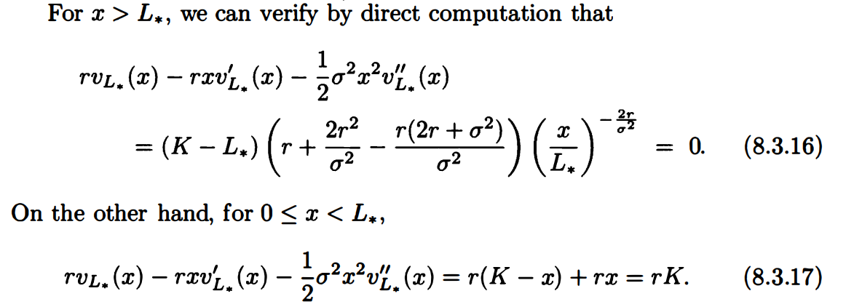
Notes:
Dummy variable = S(t) >= L* = 0
By 8.3.16

Slide 10
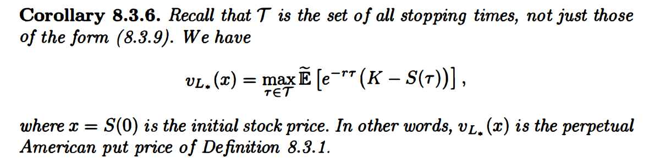
找出折現後最大的值
也就是最佳之L*執行時間點

Slide 11
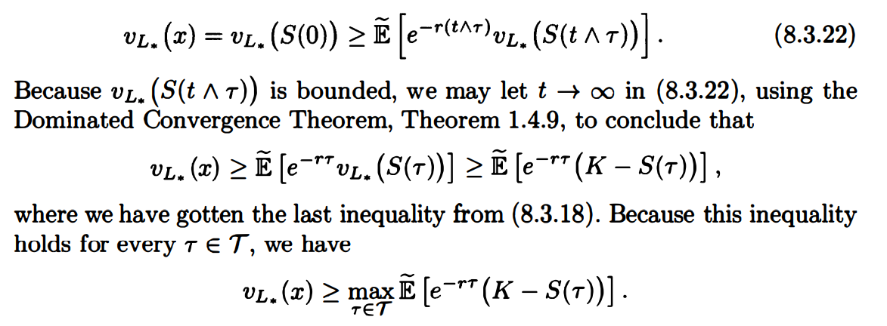

現在
未來
By 8.3.18

Slide 12
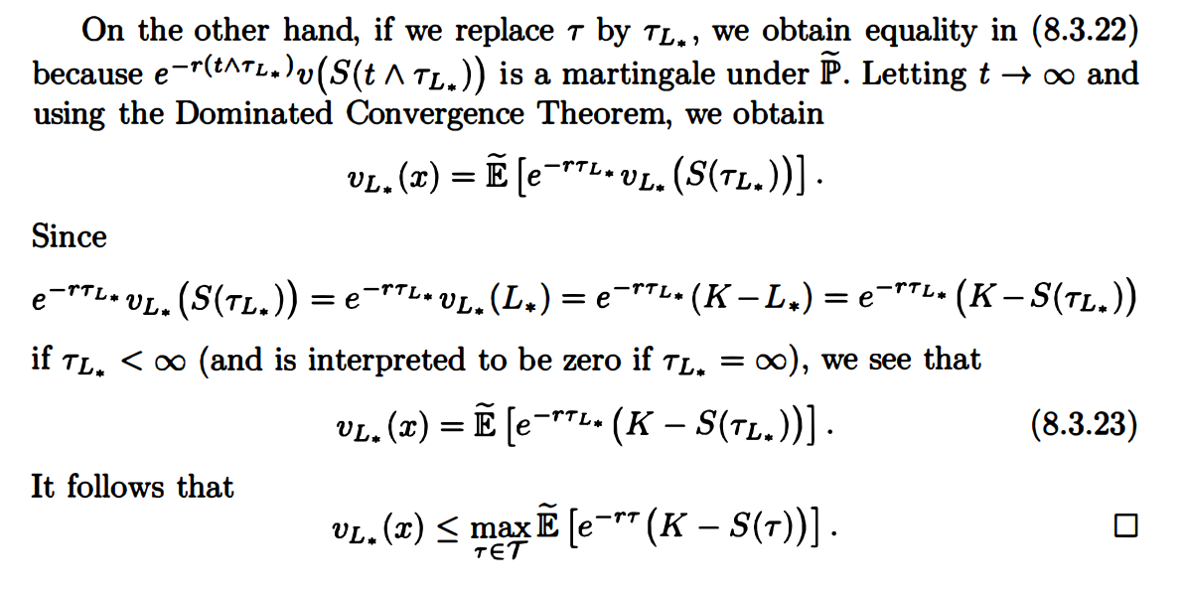
第一次碰到L*
最大的L*點
Notes:
By theorem 8.3.5

Slide 13
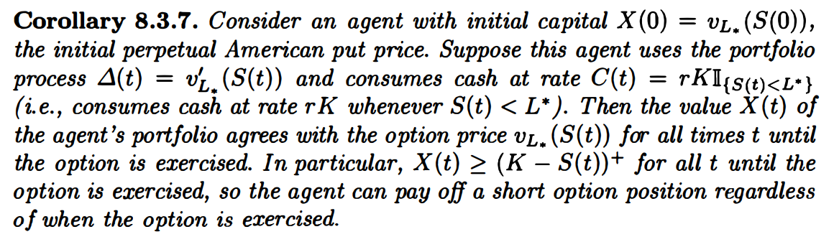

Slide 14
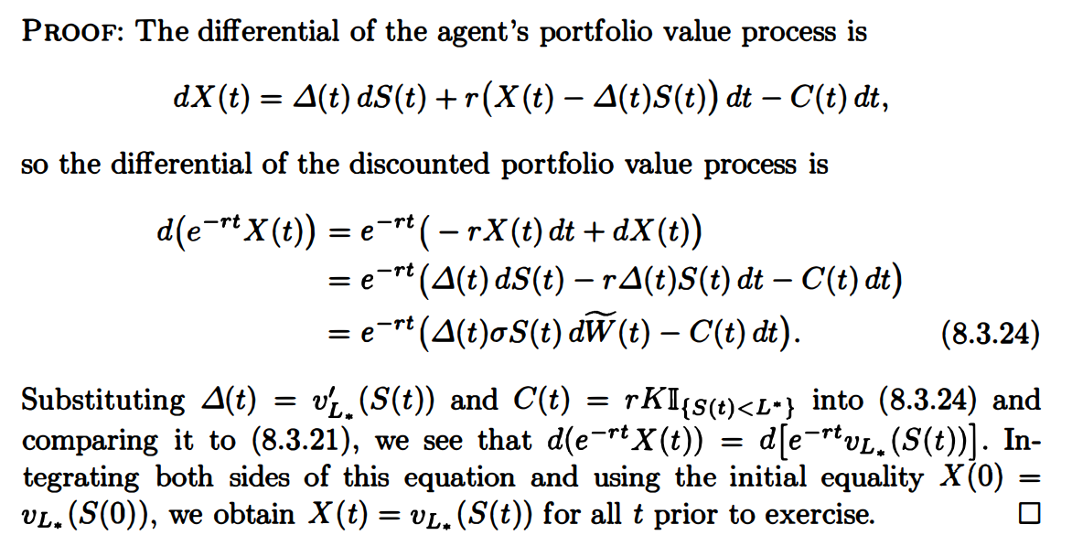
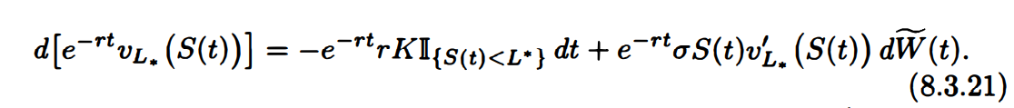
股價變動量
無風險報酬
借來的錢

Slide 15
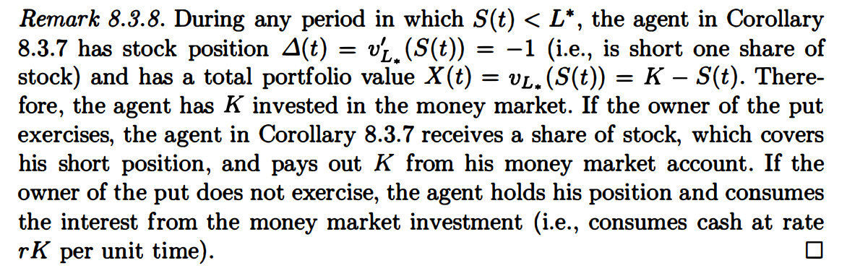

Slide 16
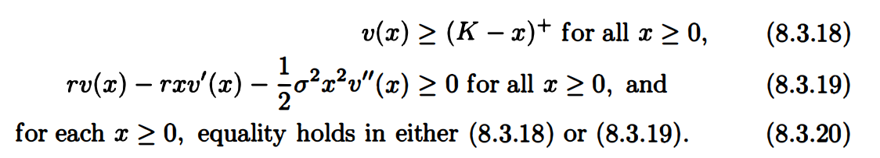

Slide 17
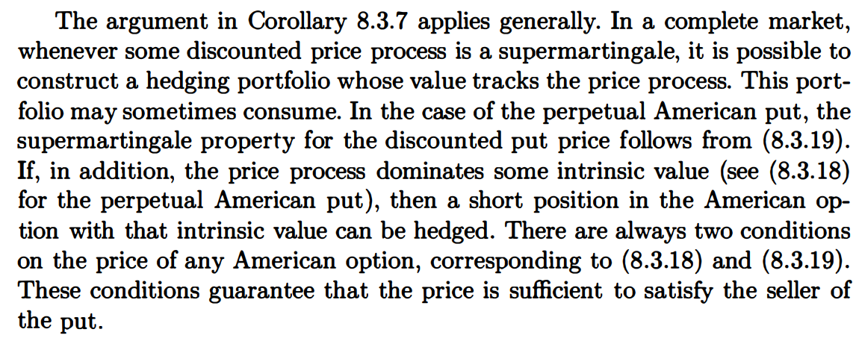
Notes:
8.3.18 and 8.3.19的條件可以保證滿足put賣方

Slide 18
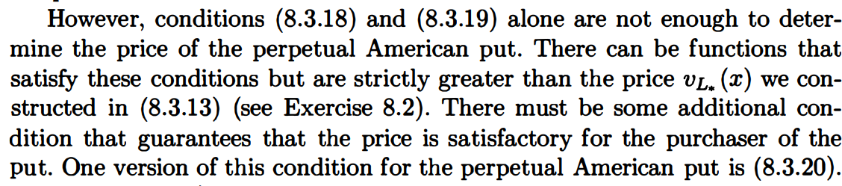
Notes:
如果僅僅只是8.3.18 & 8.3.19是不足以成立perpetual Ameriican put
必須要有額外的條件去保證價格滿足put買方
8.3.20可以保證拿到put的完整價值

Slide 19
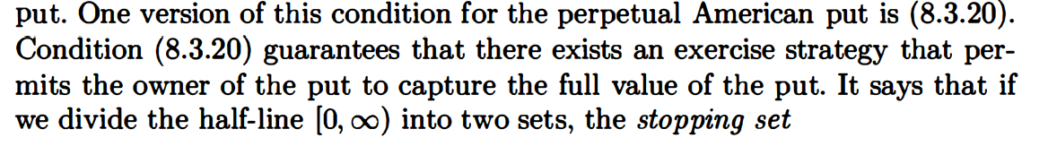
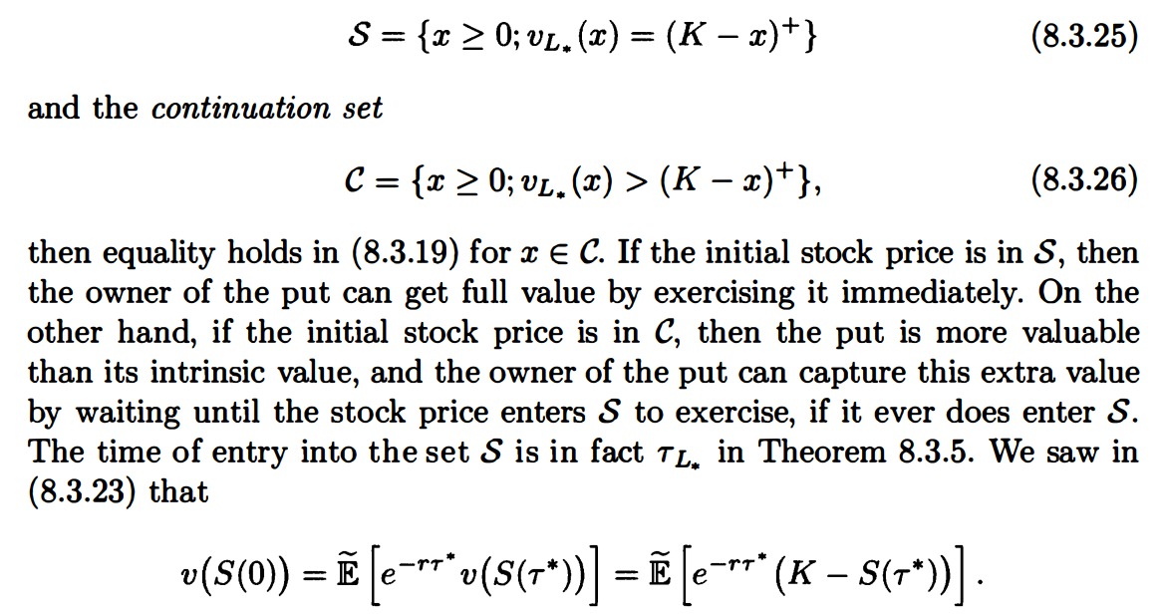

Slide 20
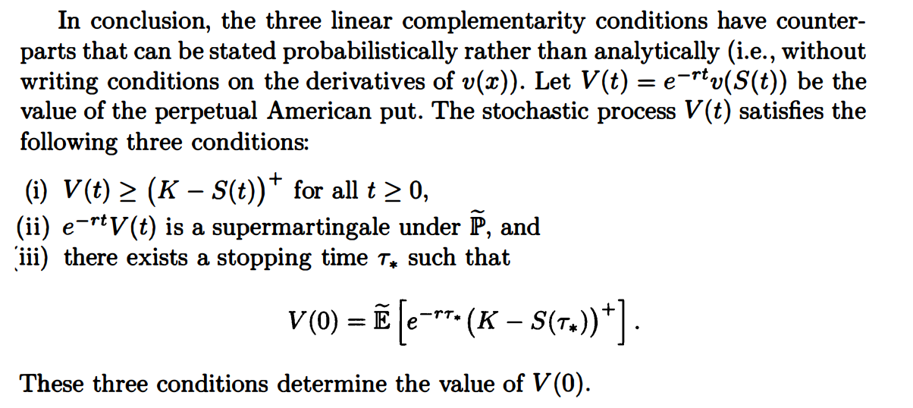

Slide 21
Thanks!

